Slide 1


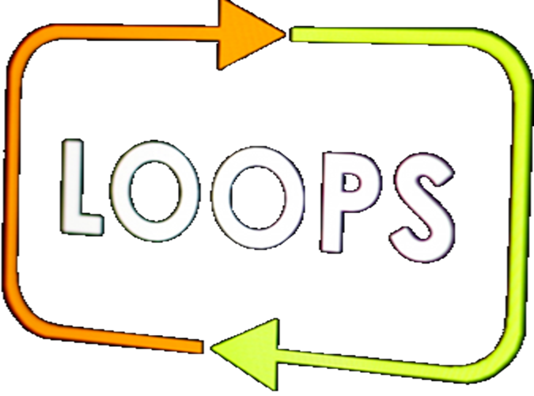

Повторения (цикли)
Прости повторения с for-цикъл
Основи на програмирането
СофтУни
трейнърски екип
Софтуерен университет
http://softuni.bg

Slide 2
Имате въпроси?
sli.do #pb-may

Slide 3

Съдържание
Увеличаване и намаляване на стойността на променливи
ASCII таблица и преобразуване на данни
for-цикъл
Конструкция

Slide 4

Увеличаване и намаляване на стойността на променливи

Slide 5
Увеличаване
Инкрементиране – увеличаването на стойността на дадена променлива
Извършва се чрез оператори за инкрементиране – префиксни и постфиксни
Извършва се само върху променливи, които имат числена стойност
Пример | Име | Резултат
++a | Пре-инкрементация | Увеличава стойността с единица и връща "а"
а++ | Пост-инкрементация | Връща "а" и увеличава стойността с единица

Slide 6

Увеличаване (2)
Стойността на променливата a се увеличава с 1
и след това се принтира
Пре-инкрементация
Пост-инкрементация
int a = 1;
Console.WriteLine(++a);
Console.WriteLine(a);
// 2
// 2
Първо се принтира променливата a и след това се увеличава с 1
int a = 1;
Console.WriteLine(a++);
Console.WriteLine(a);
// 1
// 2

Slide 7
Намаляване
Декрементиране – намаляването на стойността на дадена променлива
Извършва се чрез оператори за декрементиране – префиксни и постфиксни
Извършва се само върху променливи, които имат числена стойност
Пример | Име | Резултат
--a | Пре-декрементация | Намалява стойността с единица и връща "а"
а-- | Пост-декрементация | Връща "а" и намалява стойността с единица

Slide 8
Намаляване (2)
Пре-декрементация
Пост-декрементация
int a = 1;
Console.WriteLine(--a);
Console.WriteLine(a);
// 0
// 0
int a = 1;
Console.WriteLine(a--);
Console.WriteLine(a);
// 1
// 0

Slide 9
Повторения на блокове код
for (int i = 0; i < n; i++)
Конструкция за for-цикъл

Slide 10
Повторения (цикли) – for-цикъл
В програмирането често пъти се налага да изпълним блок с команди няколко пъти
За целта използваме цикли
Ключова дума за конструкцията
Начална стойност
Крайна стойност
for (var i = 1; i <= 10; i++)
{
Console.WriteLine("i = " + i);
}
Инкрементация на индекса (i)
Тяло на цикъла: блок от код за (повторение)

Slide 11
Числа от 1 до 100
Напишете програма, която:
Извежда числата в диапазона [1, 100], всяко на нов ред
Решение:
for (int i = 1; i <= 100; i++)
{
Console.WriteLine(i);
}
Тестване на решението: https://judge.softuni.bg/Contests/Practice/Index/154#0

Slide 12
Числа до 1000, завършващи на 7
Напишете програма, която:
Извежда числата в диапазона [1, 1000], които завършват на 7
Решение:
for (int i = 1; i <= 1000; i++)
{
if (i % 10 == 7)
{
Console.WriteLine(i);
}
}
Тестване на решението: https://judge.softuni.bg/Contests/Practice/Index/154#1

Slide 13

ASCII таблица
Символите, които използваме се представят като числа
Поместени са в ASCII таблицата
Примери (символ и неговата ASCII стойност):
a
97
A
65
@
64
+
43
Пълна информация за ASCII

Slide 14
Преобразуване на типове данни
В програмирането можем да сменяме типа на данните чрез операцията "кастване"
Примери
От реално към цяло число:
От символ към число и обратно:
Получава се загуба на данни (десетичната част от числото)
int a = (int)5.66; // 5
int b = (int)5.44; // 5
Полученият резултат в int е ASCII стойността на символа
char a = (char)67; // C
int b = '#'; // 35

Slide 15
Всички латински букви - условие
Напишете програма, която:
Извежда буквите от латинската азбука: [a, z]
Решение:
Console.WriteLine("Latin alphabet:");
for (char letter = 'a'; letter <= 'z'; letter++)
{
Console.WriteLine(" " + letter);
}
Тестване на решението: https://judge.softuni.bg/Contests/Practice/Index/154#2

Slide 16
Сумиране на числа - условие
Напишете програма, която:
Прочита цяло число (n) от потребителя
Прочита (n) последователни пъти числа и ги сумира
Извежда пресметнатата сума
Примерен вход и изход:
4
45
-20
7
11
2
10
20
3
-10
-20
-30
30
-60
43

Slide 17
Сумиране на числа - решение
int n = int.Parse(Console.ReadLine());
int sum = 0;
for (int i = 0; i < n; i++)
{
int number = int.Parse(Console.ReadLine());
sum = sum + number; // или sum += num
}
Console.WriteLine("sum = " + sum);
Можем да четем данни n на брой пъти
Тестване на решението: https://judge.softuni.bg/Contests/Practice/Index/154#3

Slide 18


Най-голямо число - условие
Напишете програма, която:
Прочита цяло число (n) от потребителя
Прочита (n) последователни пъти числа
Намира най-голямото измежду тях
Примерен вход и изход:
4
45
-20
7
99
3
-10
20
-30
2
100
99
100
20
99

Slide 19
Най-голямо число - решение
int n = int.Parse(Console.ReadLine());
int max = int.MinValue;
for (int i = 1; i <= n; i++)
{
int num = int.Parse(Console.ReadLine());
if (num > max)
{
max = num;
}
}
Console.WriteLine("max = " + max);
Тестване на решението: https://judge.softuni.bg/Contests/Practice/Index/154#4

Slide 20


Най-малко число - условие
Напишете програма, която:
Прочита цяло число (n) от потребителя
Прочита (n) последователни пъти числа
Намира най-малкото измежду тях
Примерен вход и изход:
4
45
-20
7
99
3
-10
20
-30
2
100
99
99
-30
-20

Slide 21
Най-малко число - решение
Console.Write("n = ");
int n = int.Parse(Console.ReadLine());
int min = int.MaxValue;
// TODO: Use logic similar to "Biggest number"
Тестване на решението: https://judge.softuni.bg/Contests/Practice/Index/154#5

Slide 22
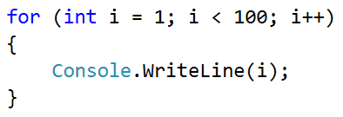
Повторения на блокове код
Работа на живо в клас (лаб)

Slide 23



Задачи с цикли
for-loops
Техники за използване на for-цикли

Slide 24
Лява и дясна сума - условие
Напишете програма, която:
Прочита цяло число (n) от потребителя
Прочита последователно 2*(n) числа
Проверява дали сумите на левите (n) и десните (n) числа са равни
При равенство извежда "Yes"и сумата, в противен случай - "No" и разликата (изчислена като положително число)

Slide 25
Лява и дясна сума – условие (2)
Примерен вход и изход:
Лява сума
2
10
90
60
40
2
90
9
50
50
Yes, sum = 100
No, diff = 1
Дясна сума

Slide 26
Лява и дясна сума – решение
int n = int.Parse(Console.ReadLine());
int leftSum = 0;
for (int i = 0; i < n; i++)
leftSum = leftSum + int.Parse(Console.ReadLine());
// TODO: read and calculate the rightSum
if (leftSum == rightSum)
Console.WriteLine("Yes, sum = " + leftSum);
else
Console.WriteLine("No, diff = " +
Math.Abs(rightSum - leftSum));
Тестване на решението: https://judge.softuni.bg/Contests/Practice/Index/154#6

Slide 27
Четна / нечетна сума - условие
Напишете програма, която:
Прочита цяло число (n) от потребителя
Прочита последователно (n) на брой числа
Проверява дали сумата на числата на четни позиции е равна на сумата на числата на нечетни позиции
При равенство печата "Yes" + сумата; иначе печата "No" + разликата (положително число).

Slide 28
Четна / нечетна сума – условие (2)
Примерен вход и изход:
4
10
50
60
20
4
3
5
1
-2
3
5
8
1
Yes
Sum = 70
No
Diff = 1
No
Diff = 2

Slide 29
Четна / нечетна сума – решение
int n = int.Parse(Console.ReadLine());
int oddSum = 0, evenSum = 0;
for (int i = 0; i < n; i++)
{
int element = int.Parse(Console.ReadLine());
if (i % 2 == 0)
oddSum += element;
else
evenSum += element;
}
// TODO: print the sum / difference
Тестване на решението: https://judge.softuni.bg/Contests/Practice/Index/154#7

Slide 30
Сумиране на гласните букви - условие
Да се напише програма, която въвежда текст (string)
Отпечатва сумата на гласните букви според таблицата по-долу:
Примери:
a | e | i | o | u
1 | 2 | 3 | 4 | 5
hello
6
(e+o = 2+4 = 6)
hi
3
(i = 3)
bamboo
9
(a+o+o = 1+4+4 = 9)
beer
4
(e+e = 2+2 = 4)

Slide 31
Сумиране на гласни букви – решение
string userInput = Console.ReadLine();
int sum = 0;
for (int i = 0; i < userInput.Length; i++)
{
switch (input[i])
{
case 'a': sum += 1; break;
case 'e': sum += 2; break;
// TODO: Add cases for the other vowels
}
}
Console.WriteLine("Vowels sum = " + sum);
Можем да вземем дължината на текста
Можем да вземем символ по индекс i
Тестване на решението: https://judge.softuni.bg/Contests/Practice/Index/154#8

Slide 32


Задачи с цикли
for-loops
Работа на живо в клас (лаб)

Slide 33
Какво научихме днес?
Можем да инкрементираме/декрементираме числови стойности
Можем да повтаряме блок код с for-цикъл:
int a = 1;
Console.WriteLine(--a); // 0
Console.WriteLine(a++); // 0
Console.WriteLine(a); // 1
for (int i = 1; i <= 10; i++)
{
Console.WriteLine("i = " + i);
}

Slide 34
Какво научихме днес?
Можем да преобразуваме типове от данни чрез кастване
Символите могат да се репрезентират като числа:
int a = (int)5.66; // 5
int b = (int)5.44; // 5
char a = (char)97; // 'a'
int hashtag = '#'; // 35
int asperand = (int)5.44; // 5

Slide 35
Какво научихме днес? (2)
Можем да четем поредица от n числа от конзолата:
Можем да вземем символ по индекс от текст
int n = int.Parse(Console.ReadLine());
for (int i = 0; i < n; i++)
{ int num = int.Parse(Console.ReadLine()); … }
string text = "text";
char symbol = text[2];
Console.WriteLine(symbol); // x

Slide 36







Чертане с цикли
https://softuni.bg/courses/programming-basics

Slide 37






SoftUni Diamond Partners

Slide 38






SoftUni Diamond Partners

Slide 39

Лиценз
Настоящият курс (слайдове, примери, видео, задачи и др.) се разпространяват под свободен лиценз "Creative Commons Attribution-NonCommercial-ShareAlike 4.0 International"
Благодарности: настоящият материал може да съдържа части от следните източници
Книга "Основи на програмирането със C#" от Светлин Наков и колектив с лиценз CC-BY-SA

Slide 40





Trainings @ Software University (SoftUni)
Software University – High-Quality Education, Profession and Job for Software Developers
softuni.bg
Software University Foundation
http://softuni.foundation/
Software University @ Facebook
facebook.com/SoftwareUniversity
Software University Forums
forum.softuni.bg

